Slide 1
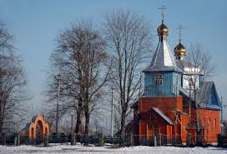
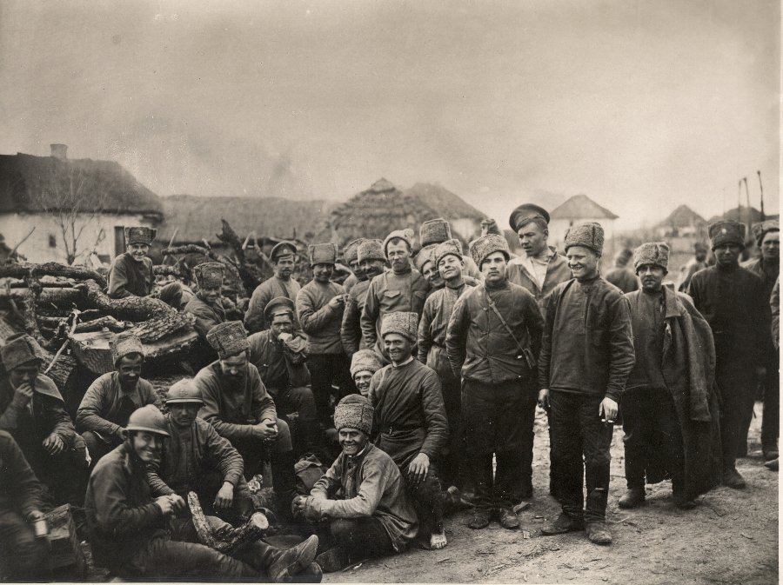
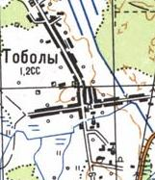
Історія мого рідного села Тоболи
Всеукраїнський інтерактивний конкурс «МАН-Юніор Дослідник»
Номінація «Історик-Юніор»
Автор: Борбіч Дарина Анатоліївна учениця 10-А класу ОЗЗСО «Тоболівський ліцей» Прилісненської сільської ради Волинської області
Керівник: Кшановський Тарас Юрійович вчитель історії ОЗЗСО «Тоболівський ліцей» Прилісненської сільської ради Волинської області

Slide 2
Мета дослідження: зібрати, систематизувати та узагальнити історичні відомості про село Тоболи, простежити етапи його розвитку та збереження історичної пам’яті серед жителів.
Завдання дослідження:
• Зібрати спогади старожилів та інші історичні джерела про село Тоболи.
• Вивчити основні віхи становлення села від його заснування до сучасності.
• Проаналізувати вплив історичних подій на життя громади.
• Дослідити зміни в культурному, соціальному та економічному житті села.
• Популяризувати історію рідного краю серед молоді та місцевих жителів.
Предмет дослідження:історичні події, визначні постаті, культурна спадщина та трансформації соціального життя в селі Тоболи
Об’єкт дослідження: історичний розвиток села Тоболи
Методи дослідження:
аналіз історичних джерел
інтерв’ювання місцевих жителів
краєзнавчі експедиції
фотодокументація
Актуальність: вивчення історія рідного села допомагає відчути зв’язок з минулими поколіннями та усвідомити себе частиною історичного процесу, дає можливість краще зрозуміти культурну спадщину міста, це є цінним джерелом інформації під час вивчення історії рідного міста для школярів та студентів

Slide 3
Передмова
У кожного своя маленька батьківщина. Тоболи місце народження багатьох тисяч мешканців дивовижного села поліської глибинки. Всі вони безмірно люблять рідні виднокраї . Та далеко не всім відомо, що Тоболи та інші села Червищанського ключа в окремих коротких миттєвостях бойових дій 1916-1917 років перебували навіть у центрі світових новин.Тому з впевненістю можна стверджувати викладений матеріал презентації зацікавить не лише односельців, але й усіх тих, кому не байдужа історія краю.

Slide 4
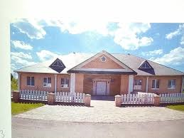
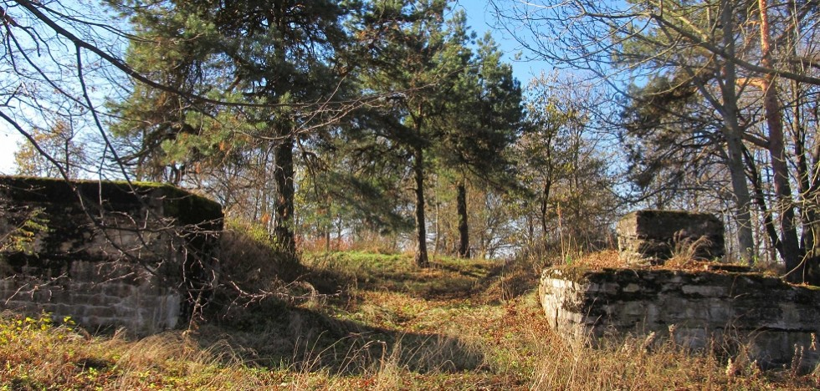
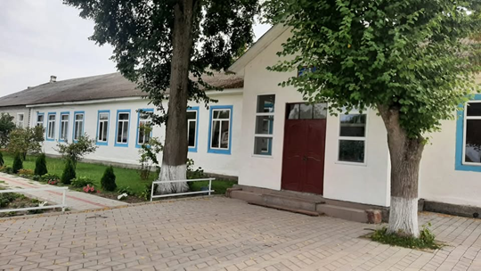
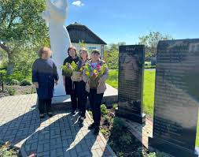
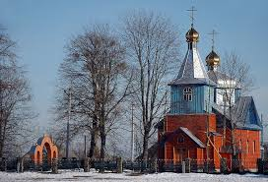
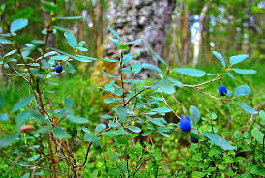
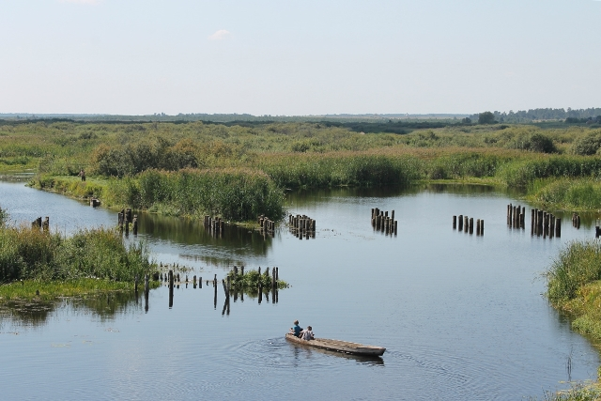
Екскурсійний маршрут «Рідного села»
Навчальний заклад
Центр села Будинок культури
Свято-Троїцький храм
Старе кладовище
Меморіал воїнам
Річка Стад
Огляд навколишніх лісів
2)
4)
3)
1)
7)
5)
6)

Slide 5
Загальна інформація про с.Тоболи
Розташування: Тоболи — село в Україні, у Прилісненській сільській громаді Камінь-Каширського району Волинської області.
Населення: 1153 осіб.
Географічне: оточене болотами та лісами, біля річки Стохід

Slide 6
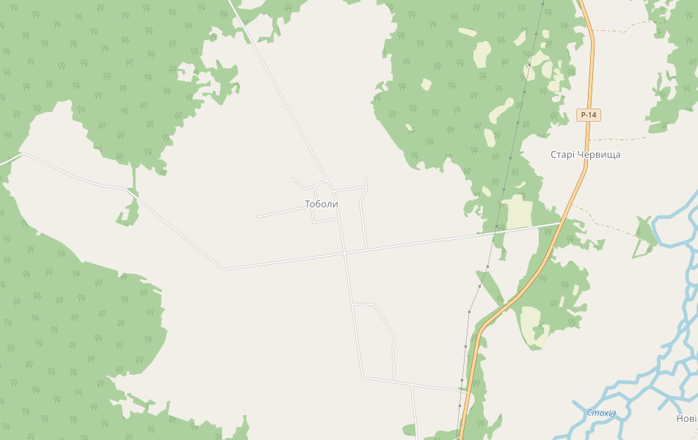
Назва села
...Ми тут були й таке селу наймення, Що Тоболами в часі проросло... Оратаїв і воїв безіменних У серці досі береже село…
Віктор Давидюк
Беручи до уваги наукову точку зору, назва пояснюється від часів Великого князівства Литовського, правління якого поширювалося в цих заболочених краях, починаючи з середини XIVст. і до кінця XVI століття. З наявністю в ХѴст. сусіднього сформованого поселення під назвою Черєвіще (Червище), неможливо заперечити факт переселення кількох червищанських родин на майбутню тоболівську округу. Тому, коли повеневі весняні води принесли сюди вверх по течії Стоходу лодію литовських воїнів, їх понад усе вразили та здивували тут безкраї навколишні болота, заплави і водні плеса і саме вони «охрестили» побачені небагаті помешкання на піщаному пагорбі серед болотистої місцини відповідним литовським висловом «taibala» («то бала»), що в перекладі на українську мову звучить «це болото». Висловлена фраза характеризувала не стільки поселення, як навколишні заболочені терени, що оточували звідусіль цих кілька перших примітивних будиночків. З того часу вона навіки закарбувалася в назві

Slide 7

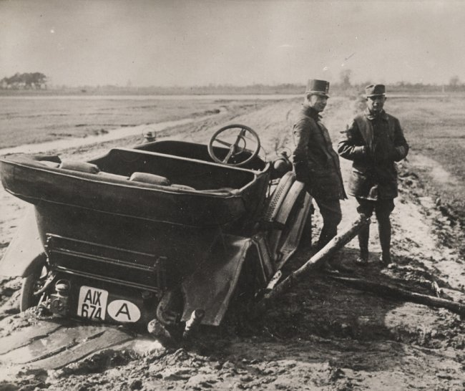
Згадки про с. Тоболи в Першій світовій війні
В історичних довідниках і документальних збірниках про Першу світову війну можна відшукати чимало добре знайомих для волинян теперішніх топонімів, різних географічних назв. Це не випадково. Адже літня кампанія 1916 року відбувалася саме на території Волині. З часом лівий берег ріки між селами Оленине Рудка Червищанська Тоболи поступово перетворюється на добре відомий в історії бойових дій Червищанський плацдарм, протяжність якого сягала 8 км по фронту та 3 км в глибину. Головні оборонні позиці покладалися на 3-й корпус (27-а, 73-я піхотні та 5-а стрілецька дивізі). Російським військам протистояли угрупування армії Лінзінгена, а саме Баварська кавалерійська, 1-а ландверна і 9-а австро-угорська кавалерійська дивізі. І за спогадами жительки села Тоболи О.Г.Мазурик, в урочищі Сволоки знаходилася електрична підстанція, що використовувалась як для освіт лення офіцерських приміщень, так і для подачі струму по дротяній загорожі.
Полонені російські солдати, с. Тоболи, 1916 р.
Австрійські солдати на авто, поблизу р. Стохід, 1916 р.

Slide 8
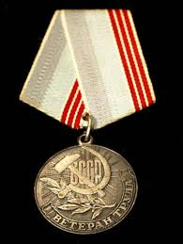
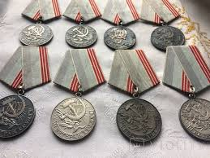
Медаль «Тоболи 1917»
Село Тоболи один із небагатьох населених пунктів, який навічно увійшов до раритетного фалеристичного реєстру відзнак часів Першої світової війни.Протягом 1916-1917 років, у період боїв на Стоході, тоболівські позиції зі сторони австрійсько-німецьких військ займали 1-а ландверна, Баварська кавалерійська та 9-а австро-угорська кавалерійська дивізії з армійської групи генерала Хауера.Ветерани цих
формувань у повоєнні роки в знак пам'я-ті про перебування на
завершальному етапі бойових дій у тоболівських шанцях
заснували медаль «Тоболи 1917», що через
100 років увійшла до переліку зовсім «одиничних».

Slide 9
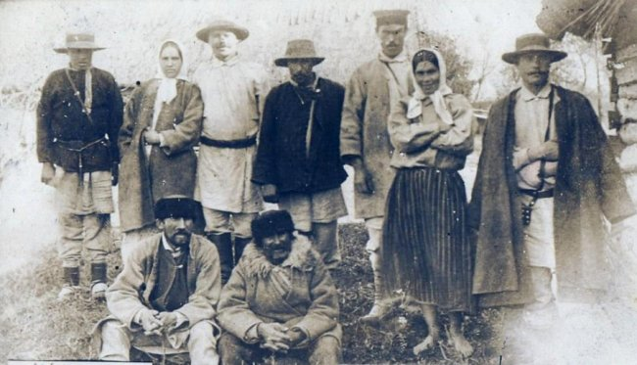
Польська влада
Після Першої світової війни село Тоболи відійшло до складу Другої Речі Посполитої. З 1926 року воно стало частиною Камінь-Каширського повіту. У 1928 році відкрилася початкова школа, а з 1932 року вона отримала статус школи І ступеня. У 1929 році адміністративний центр гміни перенесено в Пнівно, після чого Тоболи почали активно розвиватися. На 1930 рік у селі було 37 дворів і 296 жителів. Також було збудовано меморіальний комплекс для загиблих у Першій світовій війні, розвивалась інфраструктура, з’явилися хутори та крамниця . З цих років тут фіксується 15 хуторів, серед яких: Бозок - 4 двори, Вакулине 10, Довга 15, Дубинський Бір - 14, Дублювщина 2, Кіпіще 6, Коноплища - 8, Падалиха - 2, Підболоття 10, Предхором'є – 2, Річиця – 2. Сволоки - 9, Струга 2, Талуга 9, Туруський Бір – 2 Використовуючи шарваркову повинність, планомірно будуються грунтові обваловані шляхи сполучення поміж поселеннями. Згодом проводяться перші меліоративні роботи в урочищах Любча, Дублювщина та по та пониззях річки Стоходу. В центрі села зводиться адміністративне приміщення староства, поліцейського «постерунку»

Slide 10
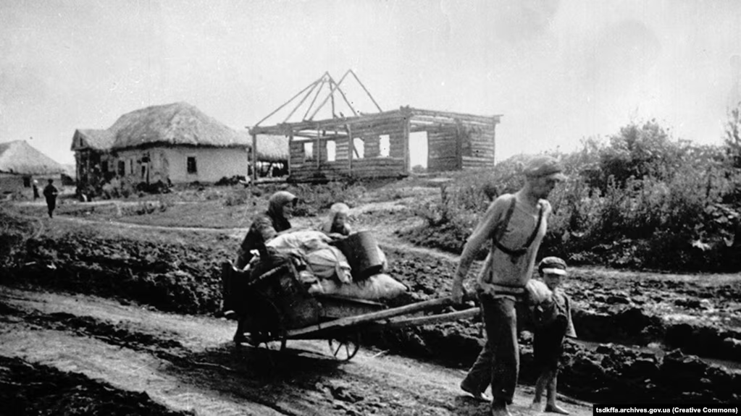
... І знову німецькі війська
У червні-липні 1941 року над селом Тоболи майже щодня пролітали німецькі бомбардувальники. Офіційна окупація тривала з 29 липня 1941 року до 16 квітня 1944 року. Перші німецькі солдати з’явилися в жовтні й проявили інтерес до братської могили часів Першої світової, де один з них знайшов поховання родича. Це, ймовірно, врятувало село від репресій. Невеликий загін німців залишився наглядачами, а селяни самостійно приносили їм їжу.
У січні 1942 року партизани, ймовірно, підпалили школу, але німці не відреагували жорстко. Староста Никифор Міщук мудро керував громадою. Тим часом у навколишніх лісах активізувався партизанський рух під проводом Миколи Коніщука, що об'єднав загони з кількох сіл.
Жителі українського села тікають від війни та наступу гітлерівців. Україна. 1941 рік

Slide 11

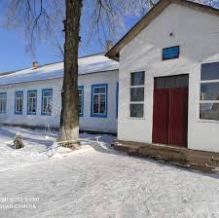
Омріяні шляхи освіти і навчання
Історія школи в Тоболах проходила через багато етапів, змінюючись відповідно до політичної ситуації. Незмінним залишалося головне — дати дітям знання.
📌 У XVII–XIX ст. освіта була недоступною — школи діяли лише при церквах чи монастирях. Поблизу села була школа піярів у Любешеві (1694), але навчатися там могли лише заможні.
📌 У 1928 р. відкрили першу школу в селі, навчання велося польською мовою згідно з політикою утраквізації. Спершу школа була у приватному будинку. Вчителями працювали поляки.
📌 У 1932 р. польська влада провела освітню реформу, що обмежила доступ до освіти для бідних дітей.
📌 В роки німецької окупації (1941–1944) у школі був гарнізон. У 1942 р. партизани спалили школу, але після війни навчання відновилося.
📌 У 1949–1962 рр. діяла семирічна школа, з 1963 р. — середня. У 1965 відкрили їдальню, у 1968 — інтернат, а в 1975 добудували нові класи й спортзал.

Slide 12
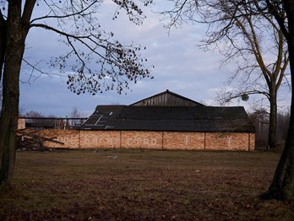
Колгосп - як історична пам’ятка
📌 У 1947 році в селі Тоболи створено перший у Камінь-Каширському районі колгосп — імені Сталіна.
📌 До 1951 року Тоболи підпорядковувалися сільраді з центром у селі Грива. Після повернення радянської влади Грива стала осередком опору, її перейменували на Конищуківку, а згодом — ліквідували. Частину жителів виселили до Дніпропетровської області, інші переселилися в сусідні села.
📌 На місці Гриви створили районну скотобазу. Від села залишився лише цвинтар у лісі. Цей випадок став попередженням для інших сіл, після чого опір радянській владі згас.
📌 Почалася активна радянська пропаганда. Людей налаштовували проти "оунівців", "бандерівців", "бульбашів".
📌 Залишки колгоспу імені Сталіна збереглися на околицях Тоболів — написи на будівлях та гасла на колишній АЗС.

Slide 13
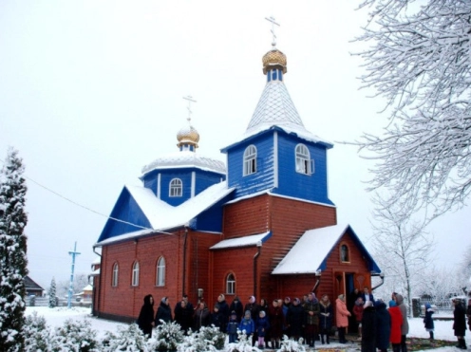
Свято-Троїцький храм як історична пам’ятка
Православні традиції на цій землі мають глибоке коріння — ще з XIV–XV століть, коли з’являються перші письмові згадки про населені пункти.Центром духовного життя довгий час була Борисоглібська церква села Нові Червища, де проводили обряди хрещення, вінчання, поховання.У державному архіві Волинської області збереглися метричні книги:Богоявленської церкви Нових Червищ (Пінський повіт, Мінська єпархія),Церкви Святого Феодосія Чернігівського.
⛪️ Розвиток православної громади у Тоболах:У 1940–1941 роках формується перша зареєстрована православна громада.Після війни, з червня 1945-го, за ініціативою фронтовиків та вірян відкривається парафія у пристосованому житлі польського осадника (пізніше там буде клуб і магазин).Настоятель — ієромонах Інокентій Лопалов.
🔨 У 1946 році розпочинається будівництво окремого храму біля кладовища. Матеріал брали з польського костелу на Горі та осадницьких хат. Допомагали віряни з сусідніх сіл — Старі/Нові Червища, Рудка, Оленине, Боровне, Пнівне, Седлище.🌿 У 1947 році, на Трійцю, новозбудований храм освятили. Він отримав назву Свято-Троїцький.
👤 Священики:о. Григорій Скурат (1950 р., паралельно служив у Пнівному),о. Павло Барановський (1950–1976 рр.),з 2000 року — о. Віктор Пащук, який зробив великий внесок у духовне відродження громади.

Slide 14
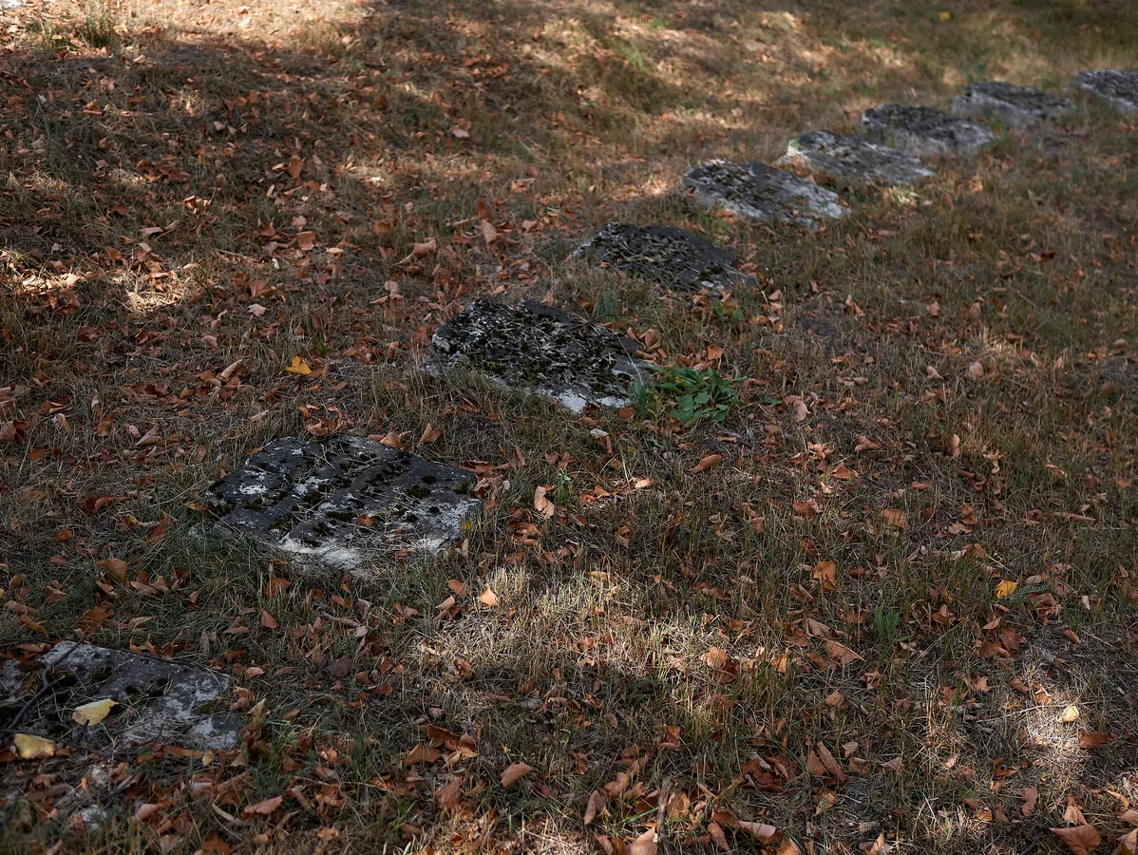
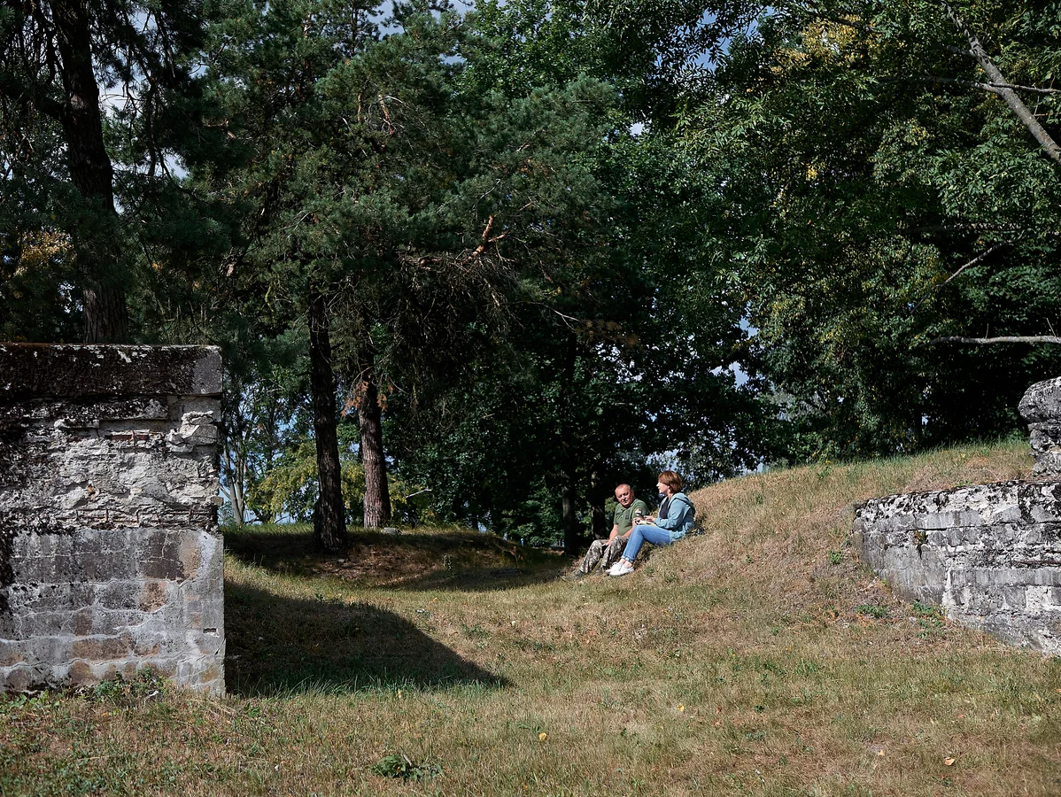
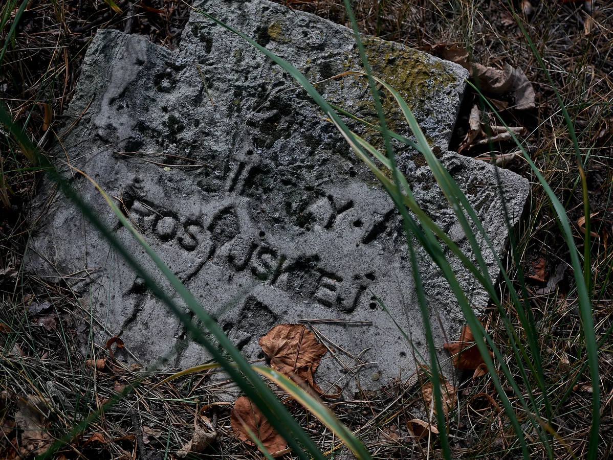
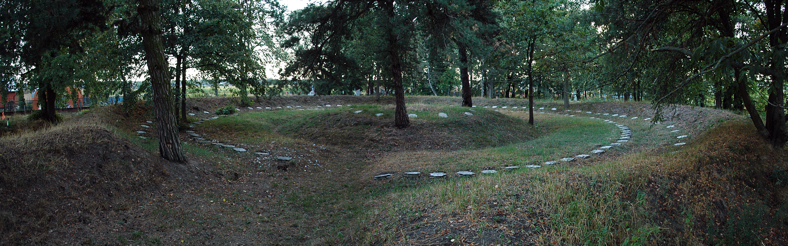
"Німецькі могілки" й "жовнєжув росєйскіх"
У центрі Тоболів — великий упорядкований цвинтар. Там серед інших спочивають полеглі трьох воєн: "тамтої", "тої" і "цієї", як кажуть місцеві. Найсвіжіші могили позначені синьо-жовтими прапорами. Найдавніші — містяться на чималому меморіалі воїнів Першої світової.Могили розташовані великими колами. Зовнішні два — це плити над похованнями воїнів австро-німецької армії. У центрі й на підвищенні — теж могили під невеликими плитами з написами польською: нещодавно з’ясували, що це поховання солдатів російської армії. З боків на вході — дві муровані тумби, колись на них стояло по хресту: один — православний, другий — католицький. Меморіал відкрили 1936 року.

Slide 15
Висновок
У процесі дослідження було встановлено, що село Тоболи має глибоке історичне коріння, а його мешканці зберігають у пам’яті важливі сторінки минулого. Було здійснено збір історичних матеріалів, опрацьовані архівні та усні джерела, створено візуальні матеріали. Елементами новизни є поєднання документальних джерел з живими спогадами, а також інтерактивна подача історії для громади. Результати дослідження можуть бути використані в освітньому процесі та під час проведення краєзнавчих заходів у селі.

Slide 16
Інформаційні джерела:
1) Борбич М. Борбич К. «Тоболи – Поблизу Стоходу» : Терен - 2023. С. 153
2) Борбич К. Застосування хімічної зброї в роки Першої світової війни на території Камінь – Каширського району біля с. Тоболи. Минуле і сучасне Волині та Полісся. Сторінки історії Камінь - Каширщини. Випуск 37
3) Борбич М. Перша світова війна: бої на Стоході. Минуле і сучасне Волині й Полісся: край на межі тисячоліть: матеріали X наук, іст.-краєзнавч. конф., яка відбулася у Старому Чорторийську, Маневичах, Четвертні та Нововолинську в 2000-2002 pp.: зб. наук, праць. Луцьк: Надстир’я, 2002. С. 154-155.
4) Борбич М. Перша світова війна: бої на Стоході. Минуле і сучасне Волині й Полісся: край на межі тисячоліть: матеріали X наук, іст.-краєзнавч. конф., яка відбулася у Старому Чорторийську, Маневичах, Четвертні та Нововолинську в 2000-2002 pp.: зб. наук, праць. Луцьк: Надстир’я, 2002. С. 154-155.

